Slide 1

Konformitas
dan Penyimpangan
Dra. Devy Stany Walukow, M.Hum, M.Si

Slide 2
Pengertian
Konformitas adalah cara adaptasi perilaku seseorang dalam mengikuti cara dan tujuan yang telah ditetapkan oleh masyarakat
Apa itu
konformitas???
penyimpangan???
Penyimpangan adalah suatu perilaku yang tidak sesuai dengan nilai-nilai, norma-norma dalam masyarakat atau tidak berhasil menyesuaikan diri (conformity) terhadap kehendak masyarakat

Slide 3
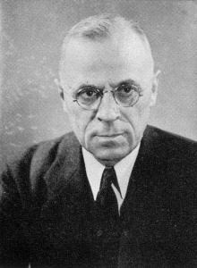
Teori-Teori Tentang Penyimpangan
1. Teori Asosiasi Diferensi (Differential Association)
Asumsi dasarnya:
Semua perilaku dipelajari
Proses belajar dari perilaku menyimpang
melalui :
1). Masa belajar.
2). Intensitas kontak dengan orang yang menyimpang.
3). Adanya hubungan dengan orang yang menyimpang.
Edwin Sutherland
Sumber penyimpangan: keluarga, teman sebaya, hunian, subkultur, penjara.

Slide 4
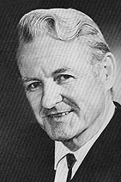
2. Teori Labeling (Labelling theory)
Asumsi dasar :
life style sebagai dasar pemberian label
Memperkenalkan konsep penyimpangan primer dan sekunder.
Penyimpangan primer : pengalaman terbuka.
Penyimpangan sekunder : peran yg diciptakan untuk menangani kecaman masyarakat terhadap prilaku
Melihat semua tindakan menyimpang adalah tindakan sosial dan hasil kerjasama masyarakat
Edwin M. Lemert

Slide 5
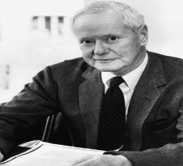
3. Teori Anomi (Anomi theory)
Asumsi dasar:
penyimpangan adalah akibat dari adanya berbagai ketegangan dalam struktur sosial sehingga individu mengalami tekanan dan akhirnya menjadi menyimpang.
Perilaku menyimpang terjadi karena adanya ketidak-harmonisan antara tujuan budaya dengan cara-cara yang dipakai untuk mencapai tujuan tersebut.
mengemukakan lima cara untuk mengatasi anomi yaitu:
a. Konformitas (Conformity) : mengikuti cara yg biasa digunakan dan tujuan yang disetujui bersama.
b. Inovasi (Inovation) : menolak cara yg biasa digunakan tp mengikuti tujuan .
c. Ritualisme (Ritualism): menerima cara yg biasa digunakan tp menolak tujuan. d. Penarikan Diri (Retreatism) : menolak cara dan tujuan. e. Pemberontakan (Rebellion) : menolak cara dan tujuan dan menggantikannya dgn yang baru.
Robert K. Merton

Slide 6
Bentuk-Bentuk Penyimpangan
Penyakit mental
Bentuk penyimpangan ini termasuk dalam aliran yang disebut ‘mental testers’.
Goddard : setiap penjahat adalah orang yang ‘feeblemindedness’ atau orang yang mempunyai tingkat kecerdasan intelegensi yang lemah.
Orang dengan tingkat kecerdasan intelegensi yang lemah tidak dapat menilai perbuatannya sehingga tidak dapat menilai akibat yang ditimbulkan oleh perbuatannya.

Slide 7
b. Stigma Sosial
Bentuk penyimpangan ini terbagi dalam dua konsep yang dikemukakan oleh Hughes dan Becker yaitu;
1). master status : suatu ciri-ciri yang khusus dimiliki dan sangat dominan, contoh : homoseksual.
2). ‘retrospective interpretation’ : suatu identitas yang direkonstruksi kembali, contoh : residivis.

Slide 8
c. Penyalah-gunaan Zat
suatu tindakan yang dilakukan dengan menggunakan sejenis zat yang dapat menimbulkan pengaruh kepada orang yang menggunakannya.

